Slide 1
HAVAYOLU
UÇUŞ PLANLAMADA
UÇUŞ ROTASYON
OPTİMİZASYONU
Simge VAROL
150892006

Slide 2
Bu çalışmanın amacı, havayolu şirketlerinin en büyük maliyet kalemlerinden biri olan ekip planlama konusunun incelenmesi ve ekip planlama sürecinin ilk aşaması olan uçuş rotasyonları üretimi konusunda genetik algoritmalar ile bir optimizasyon algoritmasının geliştirilmesidir.

Slide 3
Havayolu Ekip Planlama; bir havayolu şirketi bünyesinde çalışan, çeşitli niteliklere sahip olan uçuş mürettebatının (crew), firma tarafından planlanmış olan uçuş programını eksiksiz tamamlayacak şekilde uçuş görevlerine atanması işlemi olarak tanımlanabilir. Ve bu süreç doğrudan firmanın uçuş maliyetlerini etkilediği için, günümüzün rekabetçi piyasa koşullarında havayolu firmaları için ekonomik açıdan her geçen gün önemi artan bir konudur. Öyleki, ekip maliyetleri, havayolu firmaları için yakıt tüketiminden sonraki en büyük ikinci maliyet unsurudur.
Uçuş rotasyon optimizasyonu göz önüne alındığında, orta büyüklükteki bir havayolu şirketinin, bir uçuş noktasında, yüzlerce farklı havaalanı ile bağlantısı olabileceği için milyonlarca farklı olasılık ile karşılaşılmaktadır.

Slide 4
Süreç, temel olarak Uçuş Rotasyon problemi çözülmektedir. Bu aşamada havayolu firmasının programındaki her uçuşu en az bir kez kapsayan ve aynı zamanda maliyetleri minimize eden Uçuş Rotasyonları kümesi oluşturulur.
Ekip planlaması aşamasında her iki aşamada da, sivil havacılık kurumunun ve havayolu firmasının uyguladığı bir çok kısıt göz önüne alınmak zorundadır. Bu durum ele alınan problemi yüksek seviyede kısıtlı bir optimizasyon problemine dönüştürmektedir.

Slide 5
Çalışmada öncelikle uçuş planlamanın önemi belirtilmiştir. Daha sonra planlama süreci ile ilgili temel kavram ve tanımlar açıklanmıştır. İleriki bölümlerde ise uçuş rotasyon probleminin aşamaları olan uçuşrotasyon üretimi optimizasyonu konuları incelenmiş ve bu konuda geliştirmeler yapılmıştır.

Slide 6
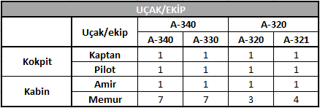
UÇAK TİPLERİ VE UÇUŞ EKİPLERİ
Uçuş ekibi Kokpit Mürettebatı ve Kabin Mürettebatından oluşmaktadır. Kokpit genelde azami uçuş süreleri aşılmadığı takdirde her uçuşta 1 Kaptan ve 1 Pilottan oluşmaktadır. Kabin ekibi, 1 Kabin Amirinden ve memur sayısı da uçak filo tipi, uygulanan uçuş görev tipi gibi parametrelere bağlı olarak minimum 3 ile 8 arasında oluşabilmektedir.
Tablo 1.1. Uçak tiplerine göre ihtiyaç duyulan ekip sayıları

Slide 7
Ekip Sertifikaları
Ekip sertifikaları bir ekip elemanının hangi uçak filosunun sertifikalarına sahip olduğunu yani hangi filo ile göreve gidebileceğini gösterir.
Kokpit ekibi, lisansı olduğu filo ailesine ait olan uçaklarda uçabilirken, kabin ekibi maksimum 3 tipteki filo ailesindeki uçaklarda uçuş görevlerini gerçekleştirebilirler.
Not: Bu problemde 2 filo ailesi yer aldığından kabin ekipleri için her iki filo içinde sertifikaları olduğunu varsayıyoruz.

Slide 8
Uçuş Görevi (Flight Duty)
Bir veya daha fazla uçuştan oluşan ve bitiminde uçuş mürettebatının dinlenmeye alınması gereken zaman dilimine uçuş görevi denir.
Uçuş görevleri ekip sayılarına göre temel olarak üç şekilde uygulanır.
    • Normal uçuş ekibi ile (min uçuş ekibi)
    • İlave uçuş ekibi ile (min uçuş ekibine ilave memur)
    • İlave tam uçuş ekibi ile (ilave bir ekip)

Slide 9
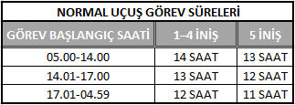


Sivil Havacılık Talimatına göre Uçuş Süreleri ve Dinlenme Süreleri
Tablo 1.2. Normal Uçuş Görev Süreleri
Tablo 1.3. Uzun Menzil Uçuşları Azami Uçuş Görev Süreleri
Tablo 1.4. Azami Uçuş Süreleri

Slide 10
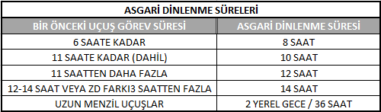
Sivil Havacılık Talimatında Dinlenme Süreleri
Tablo 1.4. Asgari Dinlenme Süreleri

Slide 11
Bu çalışmada havayolu uçuş planlama sürecinin ilk ve maliyetlerin büyük ölçüde belirlendiği aşama olan ekip-uçak rotasyon optimizasyonu konusunda var olan bazı çalışmalar incelenmiş ve özellikle çok merkezli çözüm ile genetik algoritmanın daha da sağlam ve efektif çalışması konusunda geliştirmeler yapılmıştır.

Slide 12
TEŞEKKÜRLER...

